Slide 1

শুভেচ্ছা

Slide 2
পরিচিতি
কাকন চন্দ্র মন্ডল
সহকারী শিক্ষক (কম্পিউটার), রাজঘাট জাফরপুর মাধ্যমিক বালিকা বিদ্যালয়,
উপজেলাঃ অভয়নগর, জেলাঃ যশোর।
মুঠোফোন- 01৯১১-৮১০৭৬৬

Slide 3
পাঠ পরিচিতি
শ্রেনীঃ ষষ্ঠ
বিষয়ঃ বাংলাদেশ ও বিশ্বপরিচয়

Slide 4

শিখনফল
অর্থনৈতিক দিক থেকে শহুরে ও গ্রামীন জীবন সম্পর্কে বলতে পারবে।
বাংলাদেশের অর্থনৈতিক উন্নয়নে কৃষির ভুমিকা উল্লেখ করতে পারবে।
বাংলাদেশের অর্থনীতিতে বিভিন্ন খাতের গুরুত্ব বুঝতে পারবে।
বাংলাদেশের শিল্পের শহর সম্পর্কে বলতে পারবে।

Slide 5
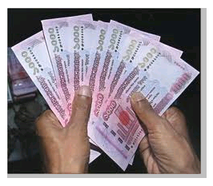
বাংলাদেশের অর্থনীতি

Slide 6
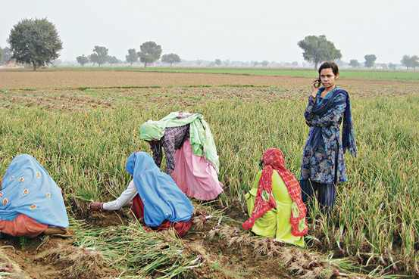
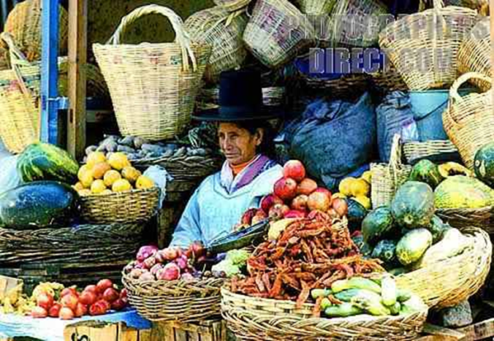
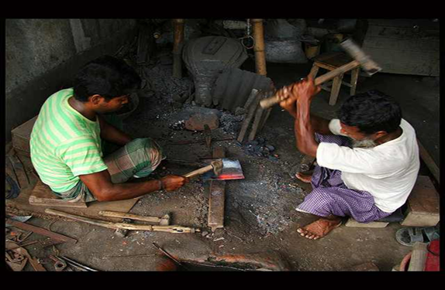
জীবনধারা
গ্রামের অধিকাংশ মানুষ কৃষিজীবী।
জমিতে চাষ করে তারা ফসল উৎপাদন করে।
নিজেদের চাহিদা মেটানোর পর বাকী ফসল বাজারে বিক্রি করে অর্থ উপার্যন করে।
কৃষি কাজ ছাড়াও তারা বিভিন্নভাবে অর্থ উপার্জন করে ।
জেলে,তাঁতি,কামার,কুমোর,হিসেবে তারা অর্থ উপার্যন করে জিবীকা নির্বাহ করে।
শিল্পের কাঁচামালের অন্যতম উৎস এখনও গ্রামিন কৃষিখাত।

Slide 7
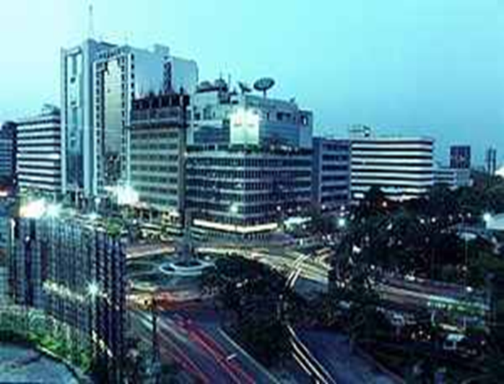
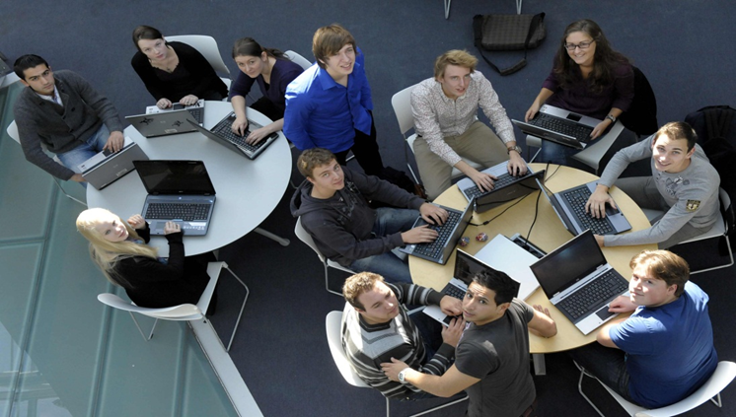
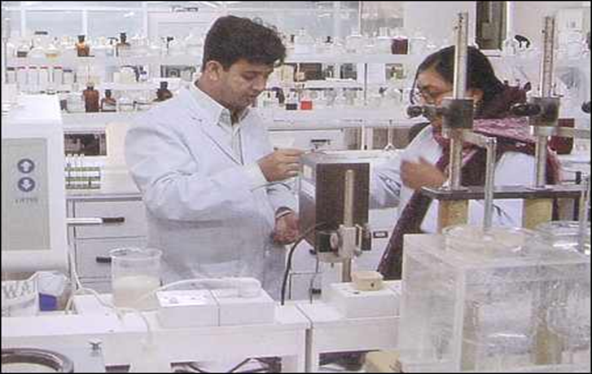
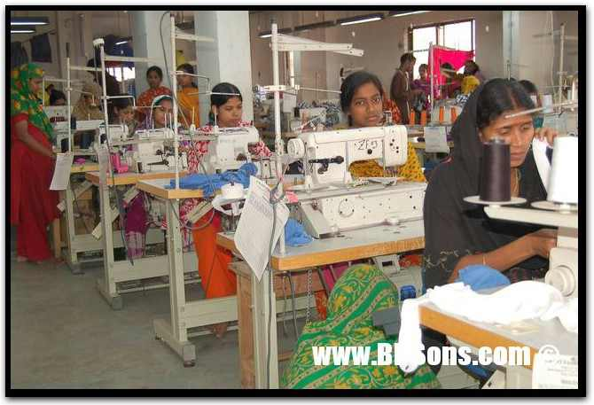
১। শিল্পের শহর বলা হয় নারায়নগঞ্জকে।
২। শহরের মানুষ চাকুরি,ব্যবসা-বাণিজ্য, যানবাহন চালনা সহ বিভিন্ন পেষায় নিয়োজিত থেকে অর্থ উপার্যন করে জিবিকা নির্বাহ করে।

Slide 8
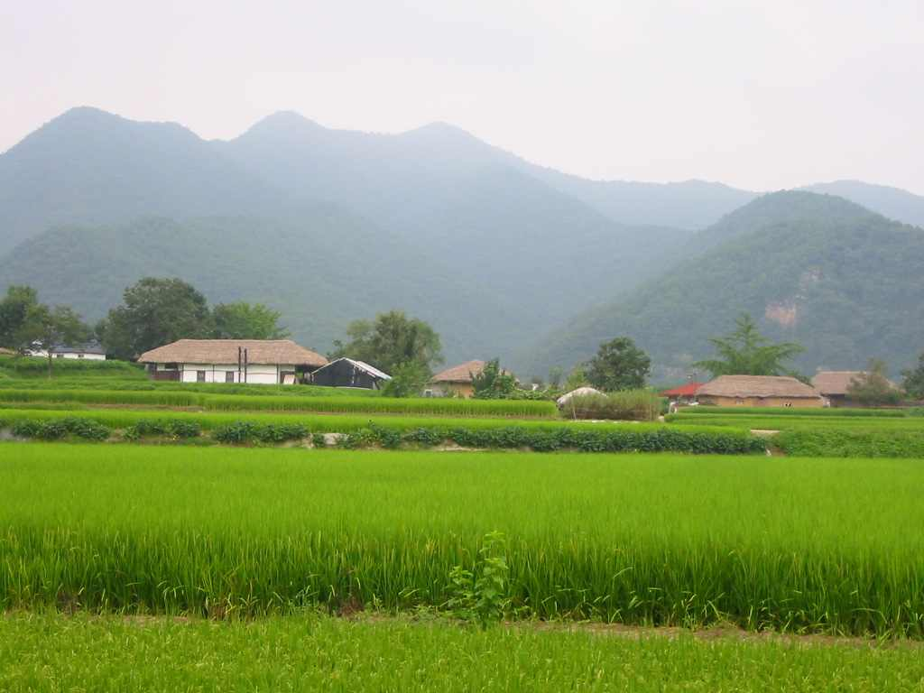
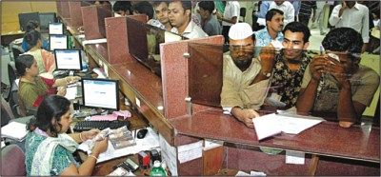
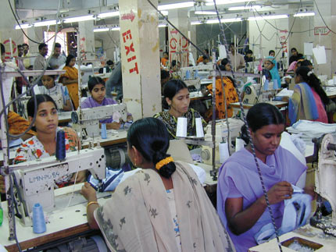
শিল্পায়ন ও নগরায়নের ফলে গ্রাম ও শহরের জীবনধারার পার্থক্য অনেক কমে এসেছে।
গ্রাম ও শহরের মানুষ একে অপরের উপর নির্ভরশীল হয়ে পড়ছে।
লেখাপড়া,কর্মসংন্থান,চিকিৎসা ইত্যাদি জন্য মানুষ এখন শহরের উপর বেশী নির্ভরশীল।
কৃষি,চাকুরি,ব্যবসা সহ সকল পেশার মানুষ মিলেই আমাদের অর্থনীতিকে সচল করে রাখছে।

Slide 9
একক কাজ
জাতীয় অর্থনীতিতে শহুরে জনগনের ভুমিকা দিন দিন আরও গুরুত্বপূর্ণ হয়ে উঠছে- এ উক্তিটির বর্ণনা দাও।

Slide 10
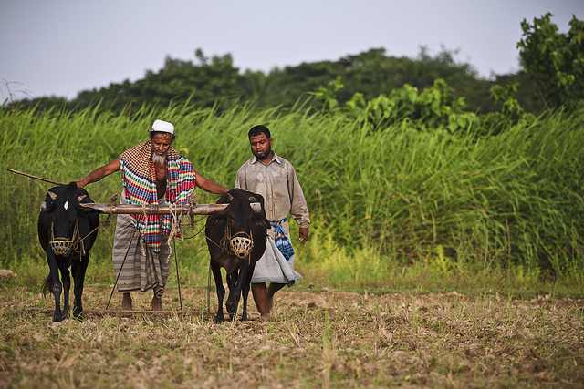
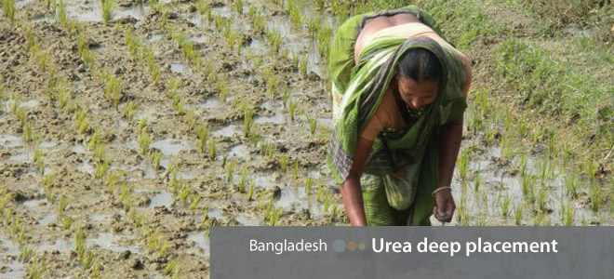

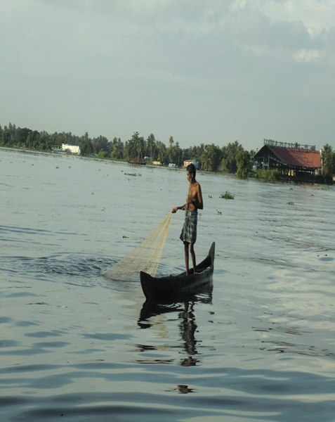
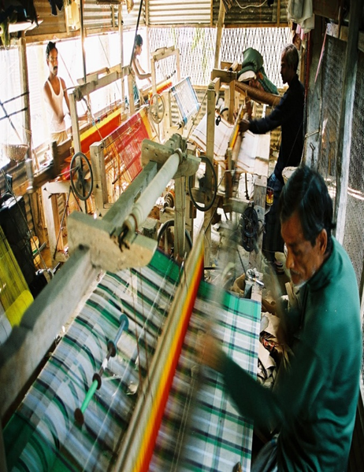
বাংলাদেশের অধিকাংশ মানুষ তাদের জীবিকার জন্য সরাসরি কোন পেশার উপর নির্ভরশীল?

Slide 11
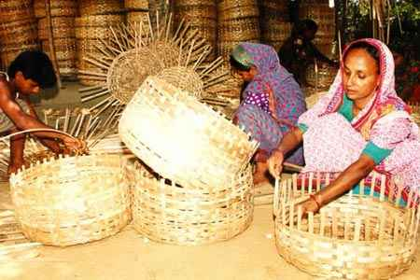
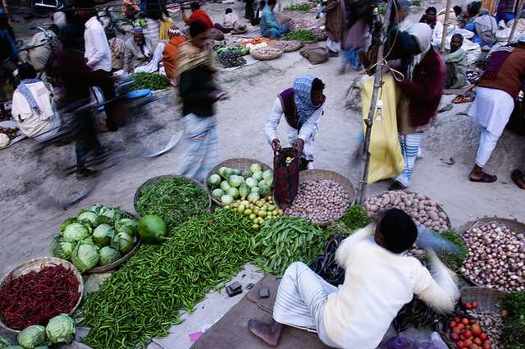
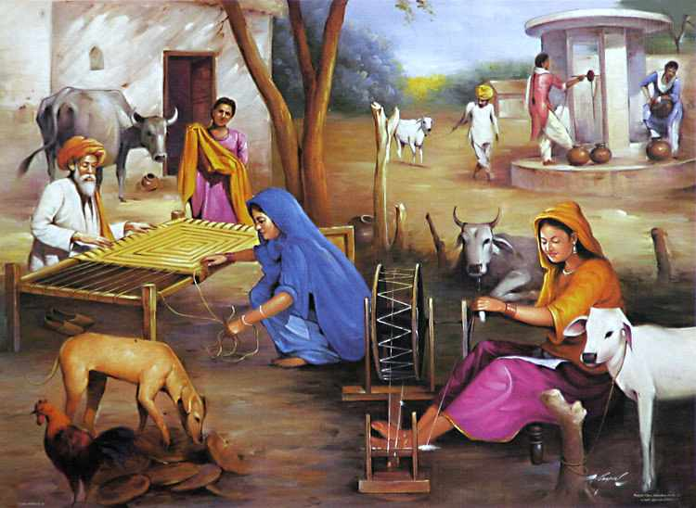
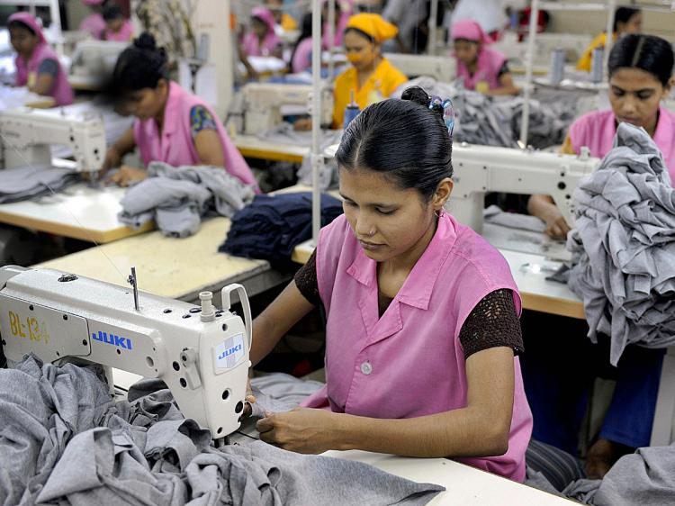

গ্রামীন অর্থনৈতিক উন্নয়ন কর্মকান্ড
শহরের অর্থনৈতিক উন্নয়ন কর্মকান্ড

Slide 12
জোড়ায় কাজ
বাংলাদেশের গ্রাম ও শহরের অর্থনৈতিক উন্নয়নের ভুমিকা আলোচনা কর

Slide 13

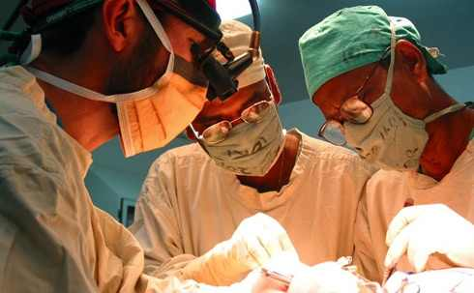
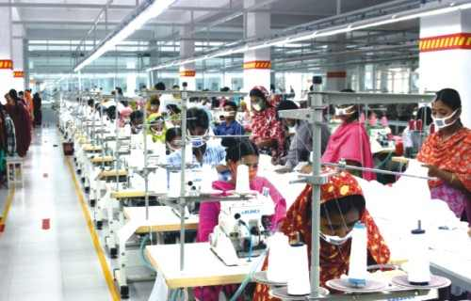
গবেষনা
চিকিৎসা
গার্মেন্টস
ব্যাংক

Slide 14
মূল্যায়ন
১। শিল্পের শহর বলা হয় কোন শহরকে ?
২। গ্রামের মানুষ কোথায় ব্যবসা করে?
৩। অর্থনৈতিক উন্নয়নের মূলভিত্তি কি ?
৪। শহরের অর্থনীতিকে সচল রাখে কারা?

Slide 15
বাড়ির কাজ
গ্রাম ও শহরের অর্থনৈতিক কাজের গুরুত্ব লিখে আনবে।

Slide 16

ধন্যবাদ

